Slide 1
綠色經濟的個體基礎：從「最後通牒」談起
周賓凰
國立中央大學財務金融系
2015/9/21

Slide 2
「最後通牒」遊戲
二人為一組（A為分配者，B為接受者）。規則如下：
給A 1,000元：A選擇將c元分配給B。
B可選擇是否接受。若接受，則B得c元，而A得(1,000-c)元；若不接受，則二人都得0元。
你認為並預測合理的c為多少？

Slide 3
「最後通牒」遊戲
「理性」預測
c趨近於零
B接受所有正的c值
Guth, Schmittberger, and Schwarze (1982), An experimental analysis of ultimatum bargaining, Journal of Economic Behavior & Organization
Google scholar: 76,000 items; citations > 2,500.

Slide 4
實驗結果
共二回合，其中間隔一週。金額： 4 或 10 DM
第一回合 (無經驗)
眾數是50%(7/ 21)，平均數 37%.
第二回合 (較有經驗)
平均數 32%, 僅有2人出50%
僅有一人出低於1元，但被拒絕。其中又有三人出1元，以及一人出3元，皆被拒絕。
拒絕率：5/ 21

Slide 5
為什麼人會偏離「理性」行為？ Why do people deviate from the “rational” behavior?

Slide 6
大綱
觀點一：腦神經經濟學 Neuroeconomics
批判當代經濟學
觀點二: 綠色經濟學 Green Economics
為什麼需要新的經濟學?
綠色「消費者」理論
綠色「廠商」理論
以社群為基礎的經濟體系
結論

Slide 7
經濟學家不同嗎?
針對不同年級、經濟與非經濟主修大學生做的實驗(Carter and Irons,1991)
Economists keep more, and accept less.
It’s born, not trained.
唸經濟學會變壞嗎? (Frank, Gilovich and Regan, 1993)
Economists behave in a more self-interested way.
Exposure to self-interest model does encourage self-interested behavior.
實證與規範經濟學之辯

Slide 8
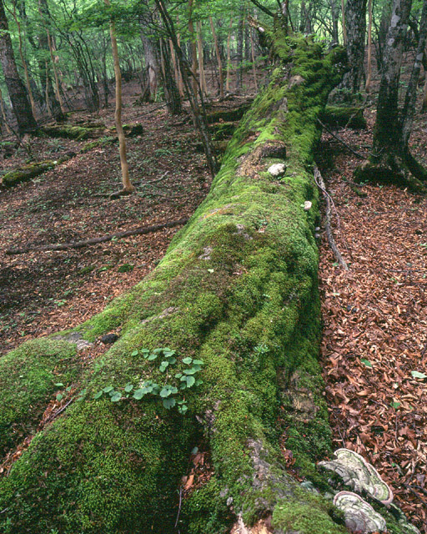
森林裡的一棵樹倒下，如果沒有人在場，會發出聲音嗎？

Slide 9
Ultimatum Game in Neuroscience
Alan G. Sanfey, James K. Rilling, Jessica A. Aronson, Leigh E. Nystrom, Jonathan D. Cohen, Science, 2003
The setting of the game:
$10 for you and a stranger; stranger (human or computer) decides how to divide the $10.
Most people reject if less than $3.
Some reject if less than $5.

Slide 10
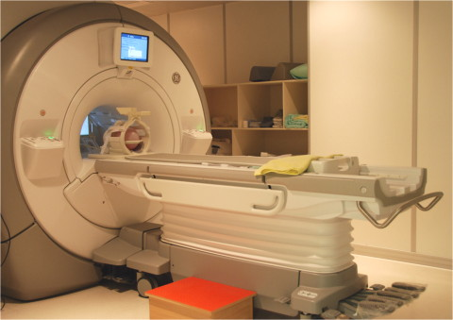
功能性磁核共振儀

Slide 11
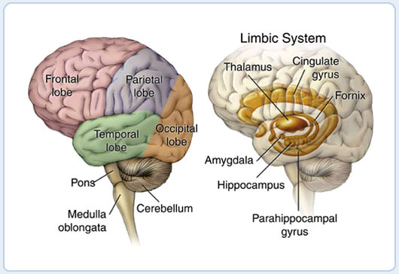
大腦結構圖

Slide 12
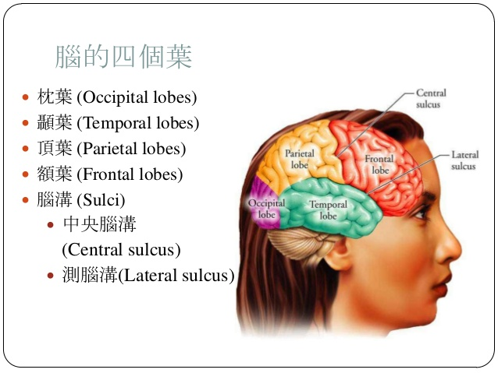

Slide 13
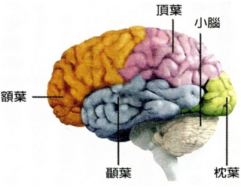
大腦的四個腦葉
大腦被分成成左、右兩個半球，兩個半球在構造上相似，劃分為四個區域，稱為葉(lobe)。
前方額頭附近的是額葉，主要負責認知思考與決策。頭頂的是頂葉，負責運動感覺的體覺功能。在後腦勺的是枕葉，負責視覺功能。兩側靠近耳朵的是顳葉，主要是聽覺功能。

Slide 14
四個腦葉主要功能
大腦四大區塊 | 功 能
枕 葉 | 視覺系統中的各個小區域碼上分辨、整合所收到的刺激。
顳額葉(顳葉) | 聽覺，而且主管語言與長期記憶，尤其是語言的長期記憶。
頂 葉 | 前半部叫感覺運動區，主要工作是接收從身體各部位傳來的訊息，如皮膚的觸覺、肢體的姿勢變化。後半部的頂葉，繼續分析、整合傳送進來的訊息。
額 葉 | 腦內的行政、策劃、思考與決策中心，隨時隨地做著重要的決定。

Slide 15
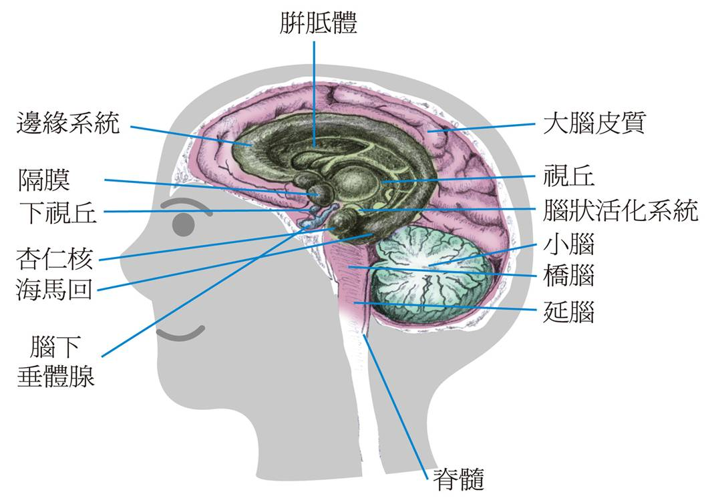

Slide 16
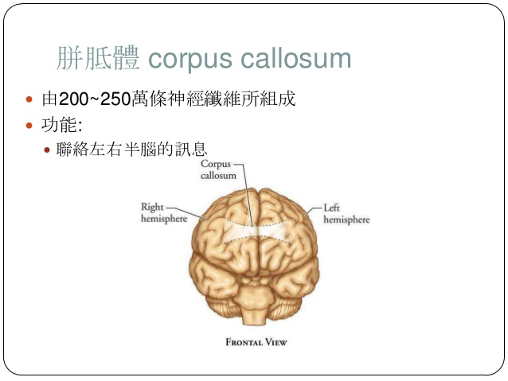

Slide 17
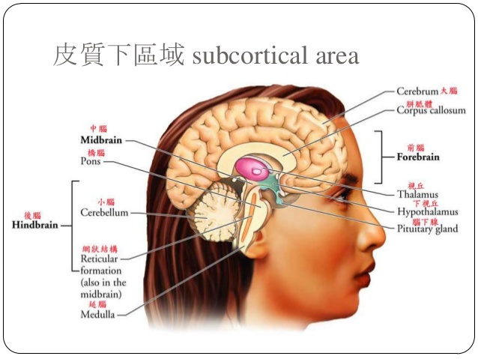

Slide 18
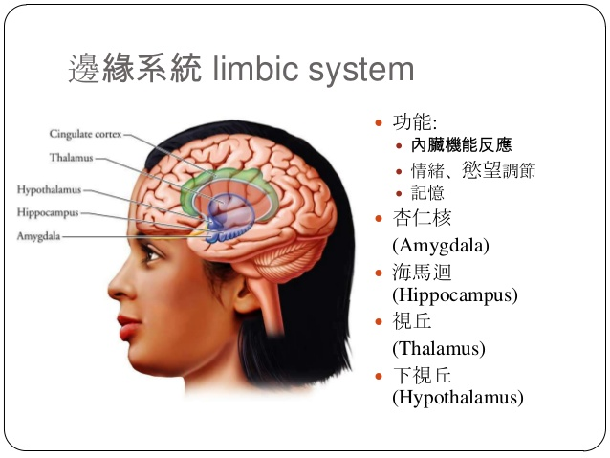

Slide 19
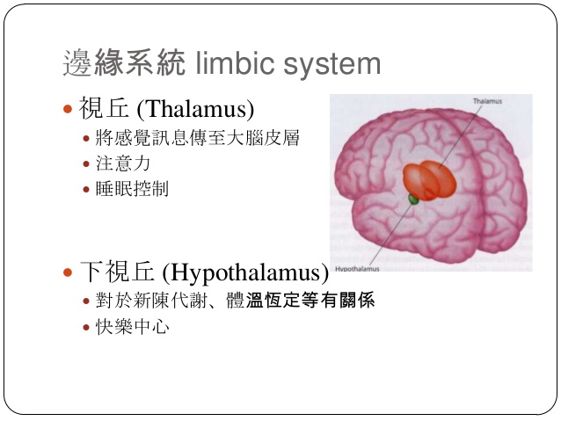

Slide 20
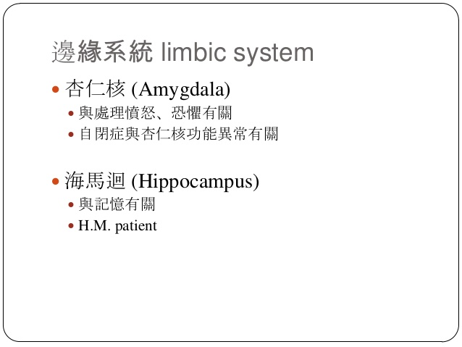

Slide 21
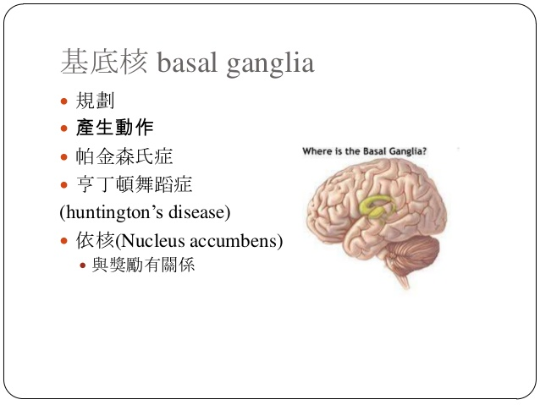

Slide 22
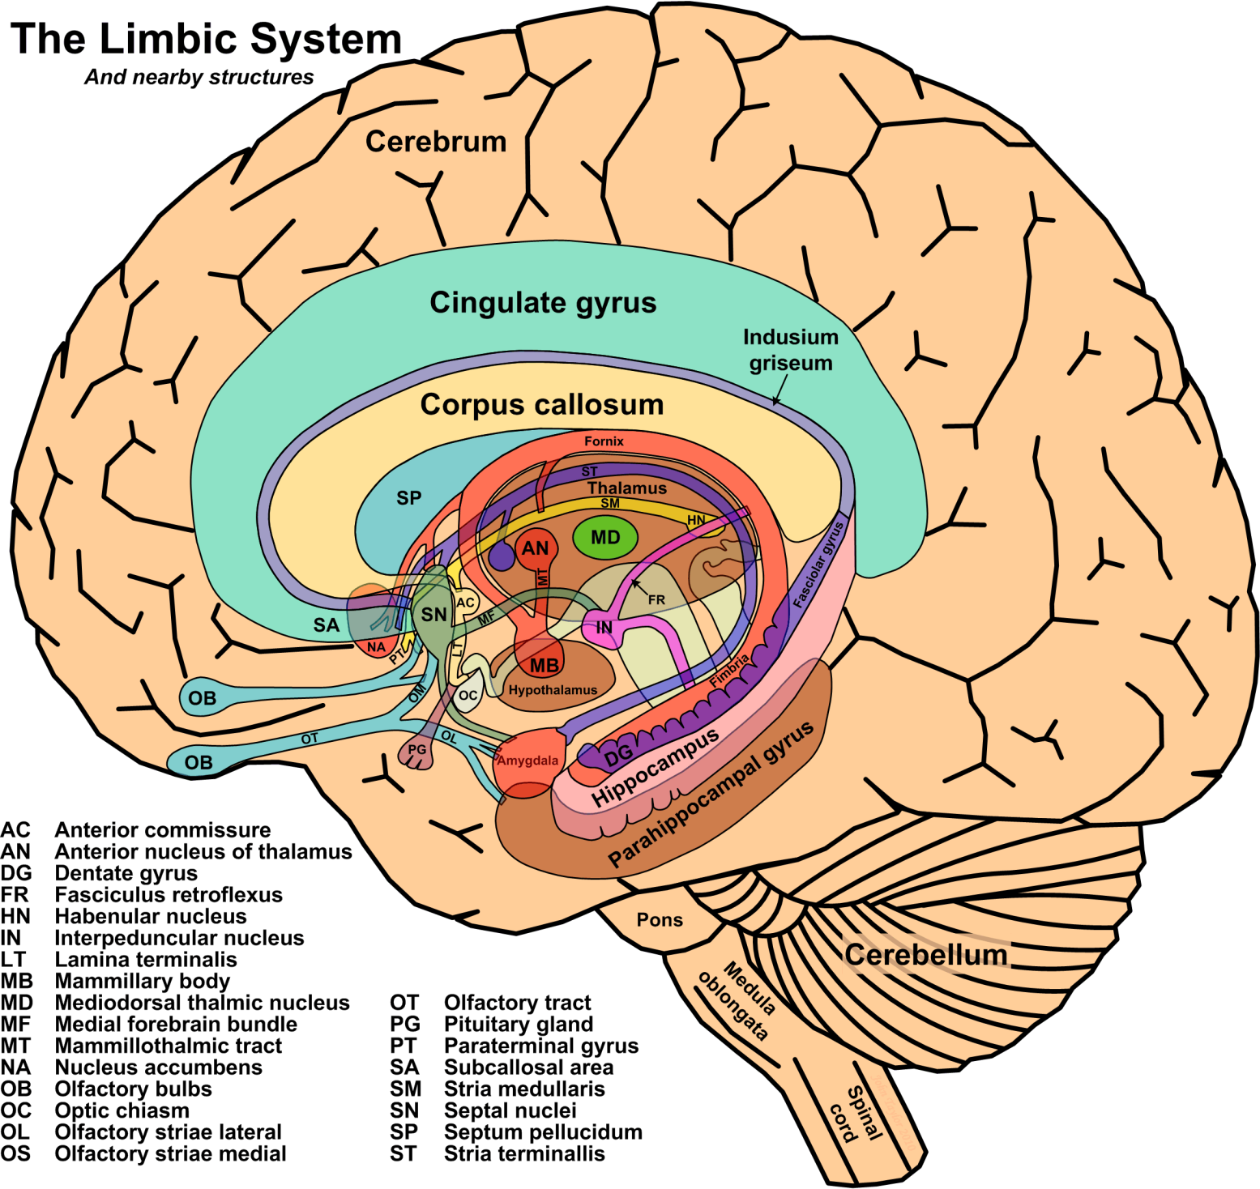

Slide 23
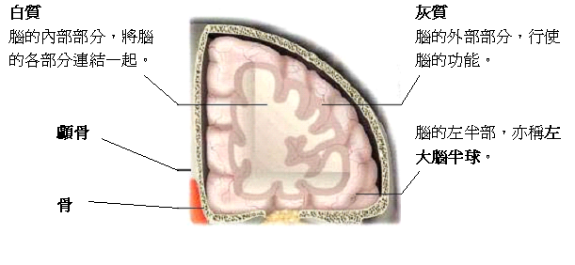
左半腦解剖圖
腦是人體的控制中樞，它佔據著頭的上部空間，顱骨包圍著腦並有保護作用。腦的主要部分稱為大腦，它被分成兩半，分別稱左、右大腦半球。思考、學習、感覺以及發布指令的功能是覆蓋在每一腦半球的一薄層灰質中完成的。內部的白質則負起連結腦的各個部分的作用。
左腦：serial computer; 右腦: parallel computer.

Slide 24
大腦結構圖
結構與功能 | 內容
大腦皮質 (Cerebral cortex) 思考 自主性運動 語言 推理 知覺 | "cortex" 這個字在拉丁文中所代表的意思是 "樹皮"， 這是因為大腦皮質是由神經細胞所組成厚約僅2～6公釐的組織， 左右半球的皮質區是靠胼胝體互相連接。
小腦 (Cerebellum) 運動 平衡 姿勢調整 | "cerebellum" 這個字在中所代表的意思是 "小腦"， 位於腦幹的後方。 小腦和大腦皮質區一樣，也有所謂的半球結構。
腦幹 (Brain Stem) 呼吸 心跳 血壓 | 腦幹指的是位於丘腦與脊髓之間的區域，其中包含了medulla, pons, tectum, reticularformation及tegmentum等部份。
丘腦 (Thalamus)，又稱視丘。 感覺 運動 | 丘腦負責接收來自感覺器官的訊號，並將之傳達至大腦皮質區。
丘腦下部 (Hypothalamus) 體溫 情緒 饑餓 口渴 心跳節奏 | 丘腦下部是人體內的溫度調節中心，可以感應體溫變化並適時給予調整。又稱下視丘。
邊緣系統 (Limbic System) 情緒反應 | 邊緣系統包括了杏仁核(amygdala)，海馬迴 (hippocampus)，乳頭狀體 (mammillary bodies) 以及扣帶迴 (cingulate gyrus)等區，此系統在情緒反應的控制上非常重要。
海馬迴 (Hippocampus) 學習 記憶 | 海馬迴屬於邊緣系統的一部份，在記憶和學習的腦部功能上扮演了極為重要的角色。
基底神經結 (Basal ganglia) 運動 | 基底神經結實際上是globus pallidus, caudate nucleus, subthalamic nucleus, putamen和substantia nigra等區域的總稱, 在運動協調上有著重要的角色。帕金森氏症的產生原因即是此區域發生病變所造成的。
中腦 (midbrain) 視覺 聽覺 眼球運動 身體運動 | 中腦包含了superior colliculi, inferior colliculi及red nucleus等區域。

Slide 25
Time line and results

Slide 26
fMRI : Greater activation for unfair offers from human partners
bilateral anterior insula (前腦島): a region that processes information from the nervous system about bodily states-such as physical pain, hunger, the pain of social exclusion, disgusting odors and choking. Insula cortex is activated during the experience of negative emotions like pain and disgust. ($好少…生氣！）
dorsolateral prefrontal cortex (DLPFC) 背外側前額葉皮質 linked to cognitive processes such as goal maintenance and executive control. ($...好啊！）
Anterior cingulate cortex (ACC) 前扣帶皮質 an “executive function” area which often received inputs from many areas and resolves conflicts among them. （平衡…）

Slide 27
前扣帶(anterior cingulate)
介於額葉與邊緣系統之間，維持思想與感情的微妙平衡
社群意識、直覺、同理心與慈悲心
人類與少數靈長類所獨有

Slide 29
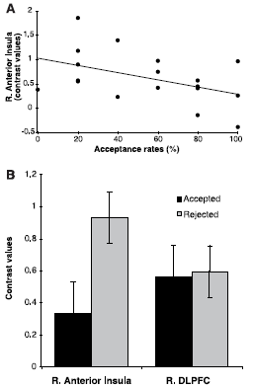
Panel A: Anterior insula activation is inversely related to acceptance rates.
Panel B: Anterior insula activation is exceptionally high for rejected offer.

Slide 30
Limbic justice: The role of amygdala
Rejection of unfair offer is associated with higher activity in right amygdala.
Males show greater response than females.

Slide 31
Ultimatum Game: Cross-culture evidence
People have intrinsic preference for fairness, get angry when unfair
So angry that we punish the other at a cost of ourselves
People reject low offers because they don’t want to appear weak
Human evolves in small community
Build up a reputation for toughness
Others treat you better the next time

Slide 32
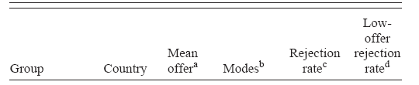
In Search of Homo Economicus (JEP 2001)

Slide 33
「獨裁者遊戲」 dictator game
最後通牒遊戲聚焦在接受者，而不是分配者
獨裁者遊戲 Kahneman, Knetsch, and Thaler (1986)
接受者只能接受，不能拒絕
161位受試者中，122位 (76%) 給予平均值

Slide 34
人們為什麼重視公平？
可能性
慈悲
同理心: 因為感同身受
來源:
天生，或
社會化過程中演化而來的

Slide 35
腦中的同理機制
心智理論 ToM: Theory of Mind
「共同知識」 “common knowledge.”
7至12歲孩童看到別人受傷的影片，頭部與痛相關的區域也會活化起來
患有精神病與Alexithymia(一種有困難將自己的感情化為主觀的體驗或是言語的古典型的心身症症狀；自閉症者通常有較高程度的Alexithymia)症者，則沒有同樣的反應

Slide 36
經濟意涵
公平對人很重要，但正統經濟學中沒有「公平」！頂多只有「柏拉圖效率」( “pareto efficiency”)
人們為何要合作？
在正統經濟學理，合作只有在「無限次」的賽局中，為了自身利益之最大化，才會選擇合作。

Slide 37
什麼是「個體基礎」？
In economics, the term microfoundations refers to the microeconomic analysis of the behavior of individual agents such as households or firms that underpins a macroeconomic theory (Barro, 1993, Glossary, p. 594).
(core; infrastructure; meta-economics)

Slide 38
經濟人Homo Economicus
何謂「理性」？
理性僅僅意味著可理解的、一致的
這可視為廣義的理性，而經濟學的理性，則是全然狹隘的。

Slide 39
新古典經濟學中的「理性」
經濟學假設的理性行為，偏好需服從三公理：
完整性(completeness):若有A與B二財貨，則必然
A優於B，或B優於A，或二者無差異
亦即，比較偏好之關係必須是完整的
遞移性(transitivity):若A優於B，且B優於C，則A必優於C。
不滿足特性(nonsatiation):越多越好（亦即「單調性」(monotonicity)

Slide 40
效用函數 Utility Function
經濟學家證明，在上述假設下，再加上連續性假設，個體的偏好可以一數量的函數代表之，即所謂的「效用函數」。
此效用函數未必唯一，但必定存在。
個體的行為係以極大化效用函數為標的。
在不確定性下，則可以極大化預期效用來處理。

Slide 41
個體經濟學的基本架構
消費者理論(Theory of the consumer)
廠商理論（Theory of the firm）
市場理論（Theory of markets）
問題：這三者之間有何關連或連結？
Notes:
In economics, the term microfoundations refers to the microeconomic analysis of the behavior of individual agents such as households or firms that underpins a macroeconomic theory (Barro, 1993, Glossary, p. 594).

Slide 42
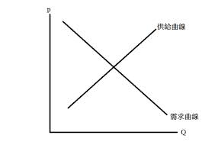
需求、供給，與市場均衡

Slide 43
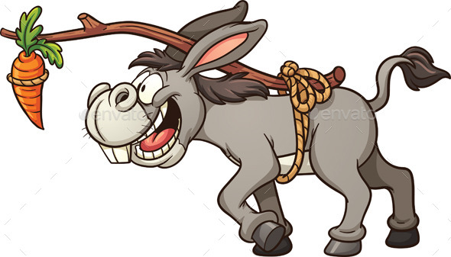
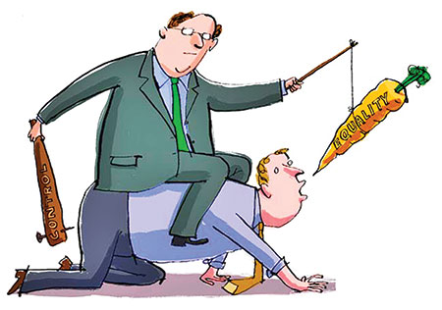
一些批評
全然自利：情緒、情感（不論是自己或他人）=> 行為經濟學
個體追求欲望(desire) ，而非需求(needs)，的滿足
最大的特色:疏離 (alienation)
效用來自消費
U(x), x: 商品與勞務的消費;
工作只為賺錢；人與螺絲無異
q(l,k), l: 勞工, 只是一項生產要素
外在均衡=內在均衡?
廠商的目標是利潤極大化？但為什麼？
另一更大的神話：財務理論
經理人的目標是股東財富極大化！
市場導向（導向哪裡？）
Notes:
傳統經濟學以為物質效用的極大化即為「幸福」；但內在的平衡、均衡、和諧狀態卻是最重要的！

Slide 44
對當代經濟學與資本經濟體系的批評
作為資本主義「後盾」的當代經濟學（新古典經濟學），事實上在觀點上是非常狹隘的！
經濟學的分類：
個體經濟學
總體經濟學
個體經濟學作為總體經濟的「個體基礎」

Slide 45

市場：看不見的一隻手，抑或邪惡之手？
市場機能能導向「共利」嗎？
太多層面未被考量
人性
外部性：共有財之悲劇

Slide 46
舒馬克論「市場」
「每個東西都要與另一些東西相提並論；而這樣作意味著要讓每個東西有個價格，如此就可以互相交換。經濟之思維一旦到了建基於市場的地步，它就把我們生命中的神聖性驅逐出去，因為一項事物只要有價格，就毫無神聖可言。」

Slide 47
舒馬克論「市場」
「當經濟思維充斥著整個社會，那麼像是美、健康，以及潔淨等這些簡單的非攸關經濟的價值觀，就唯有當它們能證明是符合「經濟性」的，才能存活下來。」
「市場只體現社會的表層」……「未能深入事物的內在，或者是藏於事物背後的自然與社會真相」
「市場是個人主義與不負責任的制度（機構）化。」

Slide 48

Hazel Henderson 的批評
「這種經濟理論是奠基於對稀少性與存活的恐懼，根本就是爬蟲類腦的經濟學。」
“Such theories are based on fear of scarcity and survival, which is the economics of reptilian brain.”
Notes:
Fill Taylor: 腦內的兩個世界

Slide 49
總結前言，新古典經濟學可以 說是病態的經濟學！

Slide 50
經濟學應有的面貌
Schumacher: 〈經濟學的角色〉
「經濟學是一們「衍生」的科學，接受來自我稱之為『後設經濟學』(meta-economics)的指引」
什麼是後設（薈萃；超；形而上）經濟學？
因為經濟學處理面對的是環境中的人，所以我們也可預期後設經濟學包含兩部分：一是處理人，另一則是處理環境。
Notes:
Economics without Buddhism is like sex without love.

Slide 51
經濟學應有的面貌
Schumacher: 〈經濟學的角色〉
「換句話說，我們期待經濟學的目的與目標，應推演自對人的研究；而至少很大程度它的方法論必須衍生自對大自然的研究。」
西方主流經濟學的後設基礎是西方的唯物主義
Notes:
Economics without Buddhism is like sex without love.

Slide 52
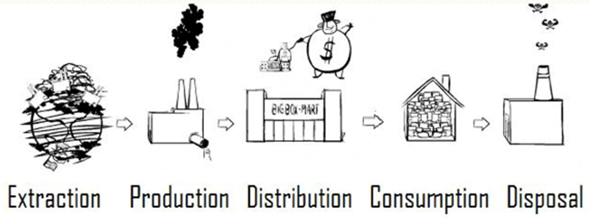
資本主義經濟的問題
關於「人」
沒有「人」的位置
關於「大自然」
線性系統

Slide 53
關於「人」
什麼是「人」？
人生的目標、意義？
心理學
人本心理學
正向心理學
社會學

Slide 54
Comparison of economics and psychology, Andrew Lo (2003)
Psychology
Based on observation and experimentation.
Field experiments are common.
Empirical analysis leads to new theories.
Multiple theories of behavior.
Mutual consistency among theories is not crucial.
Economics
Based on theory and abstraction
Field experiments are not common.
Theories lead to empirical analysis.
There are few theories of behavior.
Mutual consistency is highly prized.

Slide 55
Homo sapiens from psychological perspectives
Four major school of thoughts:
Behaviorism 行為學派
Psychoanalysis 精神分析學派
Humanistic psychology 人本心理學
Positive psychology 正向心理學

Slide 56
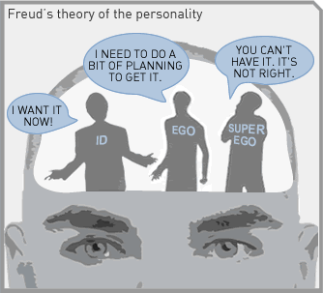
Freud’s three identities of personality
The id 本我: the most primitive part of the personality, representing biological needs and desires. 「唯樂原則(pleasant principle)」; 本能需求
The ego 自我：介於本我與
超我之間，遵循「現實(reality)
原則」，平衡二者。
The superego 超自我: the part
that contains our ideals,
norms and values; 「至善
原則(perfection principle)」

Slide 57
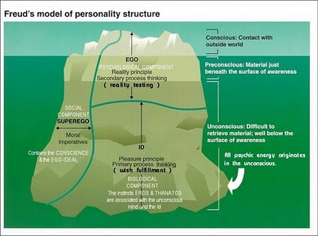

Slide 58
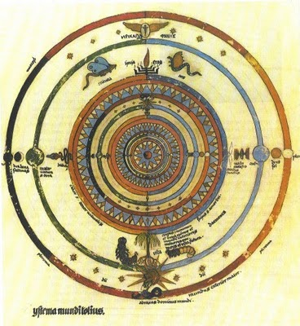
容格(Carl Jung, 1875-1961)
本我才是整體心靈的協調中心；自我只是個人意識的中心
心靈的四個層次：
個人意識
個人潛意識
客體心靈(objective psyche)：即集體潛意識，
人類心靈普遍存在的結構（包括情結(complex)
與原型(archetype)）
集體意識

Slide 59
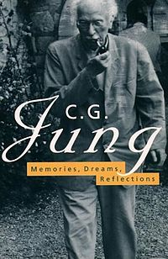

個體化(Individuation)
「人在現實生活中努力去認識與發展其與生俱來的潛能」
Jung:
“我的一生是一個潛意識自我充分發揮的故事。”(My life is a story of the self-realization of the unconscious.” (from Prologue in Memories, Dreams, Reflections)

Slide 60

人本主義
馬斯洛(Abraham Maslow,1908-1970) 創立於 1943
「生命是你所創造的」(Life is what you make it!)
需求層級理論
從基本存活需求到群體歸屬
從情緒需求，乃至智慧之成長
自我實現；自我生命之圓滿、和諧（其實就是榮格的「個體化歷程」）

Slide 61
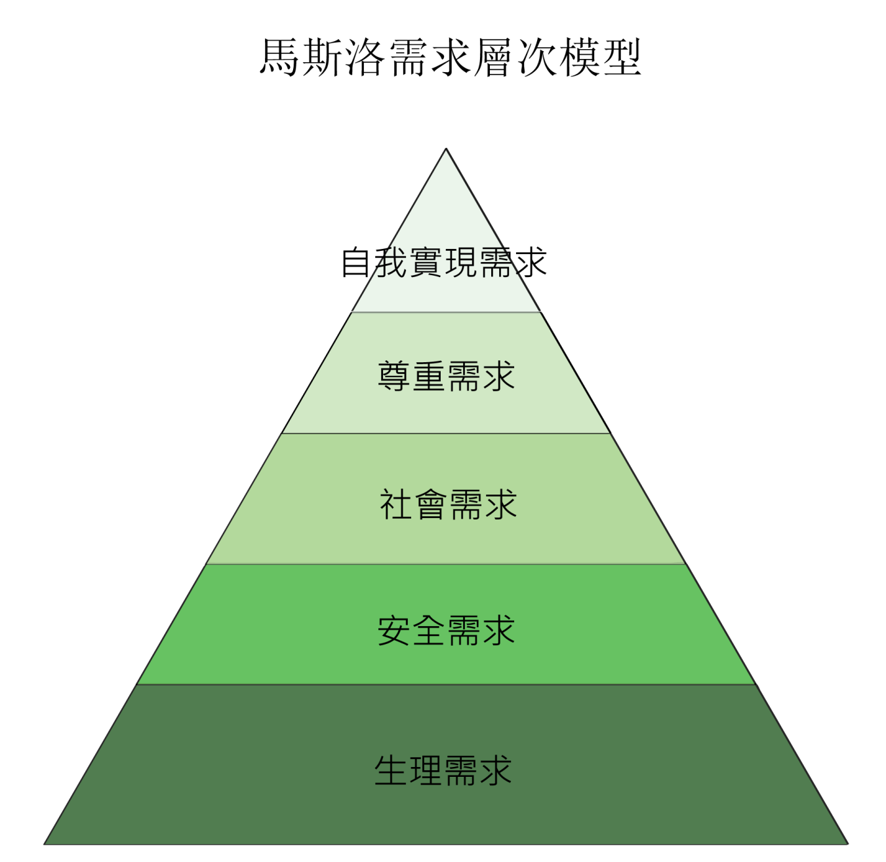

Slide 62


正向心理學(Positive Psychology)
Martin Seligman, 1998.
受到馬斯洛 1954年「動機與人格」一書的激勵，Seligman 就任美國心理學會時，以之為研究主軸
心理學一直以來只注意負面的心理疾病，而非正面的心理健康

Slide 63
決定快樂的三個主要面向
愉悅（享樂）的生活 Pleasant Life, or the “life of enjoyment.”
三者中最短暫也最不重要的，但過去卻被給予最多（過多）的關注
美好（投入）的生活 Good Life, or the "life of engagement."
當人的長處（包括德行與能力）與其作為（任務或工作）匹配時，所經驗到的喜悅狀態
有意義（歸屬）的生活 Meaningful Life, or "life of affiliation"
從成為一個更大與更永恆的的「我」（例如大自然、社團、組織、運動、傳統、信仰等）的一部分，並能貢獻自己，從而得到幸福、歸屬、意義與人生目的等的正向感受

Slide 64

邁向圓滿 Flourishing
從快樂到幸福
幸福五要素
正向情緒(positive emotion)
全心投入(engagement)
成就(accomplishment or achievement)
正向人際關係(positive relationship)
意義(meaning)

Slide 65
In Pursuit of Happiness: Life Satisfaction (nef)

